Slide 2
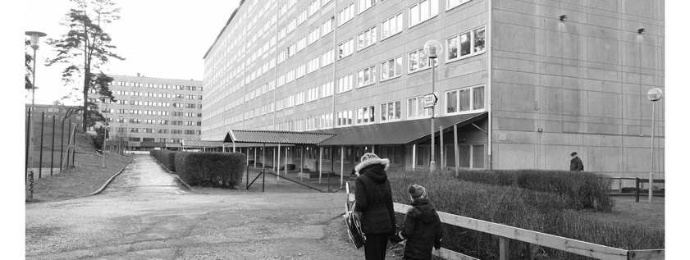
En plats att kalla hemma
-barnfamiljer i bostadskrisens skugga
Notes:
I rapporten En plats att kalla hemma – Barnfamiljer i bostadskrisens
skugga får vi ta del av bostadslösa barns och föräldrars
erfarenheter och tankar om hur de har blivit påverkade av att inte ha
ett hem.
Rapporten lyfter fram både de underliggande orsakerna som
lett till hemlöshet samt konsekvenserna för familjer som är drabbade.
Den vittnar om hur barnen känner sig bortglömda och maktlösa av
situationer som varken de själva eller deras föräldrar har kontroll över.

Slide 3
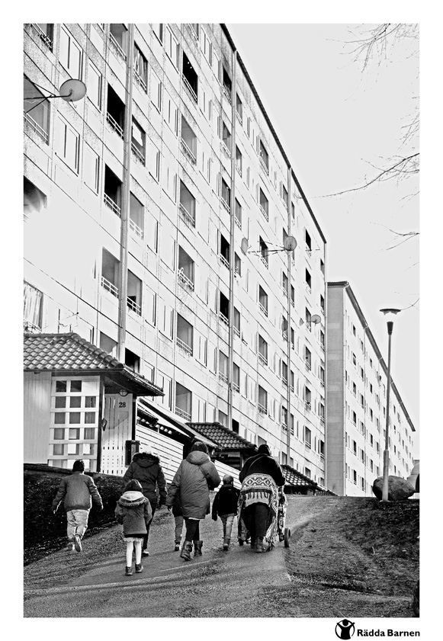
Tillvägagångssätt
Intervjuer och fokusgrupper med barn, föräldrar och professionella
Enkät till kommuner
Materialgranskning
Notes:
Syftet med rapporten är att lyfta frågan om bostadslöshet utifrån ett barnperspektiv. Ett barnperspektiv handlar om att synliggöra barn –– i det här fallet inom den bredare debatt som förs om bostadsbristen och dess konsekvenser.
Huvudfokus ligger på barn och föräldrars egna berättelser, men vi har också granskat rapporter, handlingar och skrivelser.
För att få en överblick över hur omfattande problemet med hemlöshet bland barnfamiljer är har Rädda Barnen också gjort en egen enkätundersökning som skickades ut till Sveriges kommuner via email.
15 barn mellan 8 och 17 år deltog i studien. Med de yngre barnen gjorde vi fokusgruppintervjuer. Med tonåringar gjorde vi enskilda djupintervjuer.
För att komplettera barnens perspektiv har vi även intervjuat föräldrar. Att föräldrar får bästa möjliga stöd ligger också i barns intresse. Vi har pratat med alla föräldrar till barnen i studien och även med föräldrar vars barn inte deltagit
Vi har gjort djupintervjuer med 11 föräldrar och fokusgruppintervjuer med 22 föräldrar vid tre olika tillfällen.
Rädda Barnen har också pratat med 8 personer som arbetar inom socialtjänst, skola, sjukvård och civilsamhället.
Sid 18

Slide 4
Barnets rätt till bostad enligt Barnkonventionen
Konventionsstaterna skall i enlighet med nationella förhållanden och inom ramen för sina resurser vidta lämpliga åtgärder för att bistå föräldrar och andra som är ansvariga för barnet att genomföra denna rätt och skall vid behov tillhandahålla materiellt bistånd och utarbeta stödprogram, särskilt i frågan om mat, kläder och bostäder.
Artikel 27 FN:s konvention om Barnets Rättigheter
Notes:
Rädda Barnens utgångspunkt när vi skrivit en plats att kalla hemma. Barnrättsperspektivet först!
Sid 19 -20

Slide 5
Barnets rätt till bostad enligt Socialtjänstlagen
För att få rätt till bistånd krävs enligt 4 kap. 1 § Socialtjänstlagen (2001: 453) SoL att den sökande inte själv kan tillgodose sina behov eller kan få dem tillgodosedda på annat sätt. Den enskilde ska genom biståndet tillförsäkras en skälig levnadsnivå och stödet ska utformas så att det stärker den enskildes möjligheter att leva ett självständigt liv.
Notes:
Socialtjänstlagen i Sverige är en ramlag, och i praktiken hänvisas
alltför ofta hemlösa barnfamiljer till tillfälliga boenden till mycket höga
kostnader både för samhället och individen. Det innebär också att långt
ifrån alla de barnfamiljer som behöver stöd kan få det. I första hand
förväntas individen själv skaffa bostad om det handlar om strukturell
bostadslöshet och det inte finns andra sociala problem.
På Rädda Barnen ser vi att detta är ett systemfel.
Sid 21- 23

Slide 6
Barnets bästa
”Det var en trea, ägaren hade flyttat till England, det var en man som bodde i ett rum och hade ansvar för att hyra ut de andra rummen. Min son och jag bodde i ett rum och ett par i ett annat. Det var jobbigt med så många främmande människor i samma lägenhet, speciellt för min son. Men så kom ägaren från England för han hade fått ett brev från Svenska Bostäder. De hade kommit på att han hyrde ut svart och hotade med vräkning. Då blev det akut, vi var tvungna att flytta igen. Då var vi desperata och flyttade till en familj som bodde i en trea. Dom var redan fem vuxna och tre barn i lägenheten och hyrde ut klädkammaren till oss. Vi betalade 3 000 kr i månaden för en klädkammare!”
Notes:
En av barnkonventionens grundläggande principer är att barnets bästa
alltid bör beaktas – också i relation till levnadsförhållanden. Trots denna
ambition är avsaknaden av barnperspektivet i boendefrågan tydlig.
Socialstyrelsen skriver i sin skrift Öppna jämförelser från
2014 att: ”Barnen som bor tillsammans med sina föräldrar i kommunens
boendelösningar kommer relativt sällan till tals och det är få kommuner
som har rutiner eller planer för hur barnens rättigheter ska tas till vara”.
Denna syn delas också av mertalet av de tjänstepersoner, barn och
föräldrar som medverkat i denna studie. Inget av barnen vi har samtalat
med har fått möjlighet att prata med socialtjänsten om sin situation.

Slide 7
Vem räknas som hemlös?
Notes:
En svårighet som uppstår när man försöker belysa problemets omfattning
är att det saknas både tillförlitlig statistik och gemensamma
definitioner.

Slide 8
Definitioner på hemlöshet
Socialstyrelsen definitioner 2011:
Akut hemlöshet
Institutionsvistelse och kategoriboende
Långsiktiga boendelösningar
Eget ordnat kortsiktigt boende
Annan eller okänd boendesituation
Notes:
Den definition man använde sig av i kartläggningen användes numera ofta i Sverige när man pratar om hemlöshet. Då hemlöshet eller bostadslöshet kan ta olika former har man skapat fyra kategorier.
Akut hemlöshet – En familj är hänvisad till akutboende, härbärge, jourboende, skyddat boende (t.ex. kvinnojour) eller sover utomhus eller i offentliga utrymmen.
Institutionsvistelse och kategoriboende – En person befinner sig på kriminalanstalt eller stödboende inom Socialtjänsten, Landstinget eller en privat vårdgivare, alternativt på ett hem för vård eller boende (HVB) eller SIS-institution, och ska skrivas ut inom tre månader. Personen har inte någon bostad ordnad inför utskrivningen.
Långsiktiga boendelösningar – En familj bor i en bostad som kommunen har ordnat, exempelvis en försökslägenhet, träningslägenhet, eller genom ett socialt kontrakt, på grund av att personen inte får tillgång till en bostad på den ordinarie bostadsmarknaden. Det handlar om boendelösningar med någon form av hyresavtal där boendet är förenat med tillsyn eller särskilda regler.
Eget ordnat kortsiktigt boende – En familj bor tillfälligt och utan kontrakt hos vänner, bekanta eller släktingar eller har ett inneboende- eller handrahandskontrakt på mindre än tre månader hos släkt, vänner eller andra privatpersoner. Personen har av detta skäl varit i kontakt med socialtjänst eller någon annan verksamhet som ger stöd.
Annan eller okänd boendesituation – Detta kan t.ex. gälla familjer som har fått PUT (permanent uppehållstillstånd) men som inte kan hitta en bostad och därför blir kvar på asylboende. Detta kan också gälla familjer som har eget kortsiktigt boende, men som inte har varit i kontakt med Socialtjänsten. (Denna grupp är inte listad som en egen kategori, men nämns i Socialstyrelsens rapport)

Slide 9
Trångboddhet
Extrem trångboddhet definieras som minst tre personer på högst 40 kvadratmeter, minst fyra på högst 60 kvadratmeter eller minst fem på högst 80 kvadratmeter.

Slide 10
Hur många hemlösa barn finns det i Sverige?

Slide 11
Svar:
Vi vet inte!
Notes:
Bland de kommuner som svarade på enkäten är kunskapsläget skiftande. Det finns kommuner som själva genomför kartläggningar varje eller vartannat år. De kommuner som inte gör egna kartläggningar hade svårt att besvara hur många barn som varit hemlösa under ett visst år. Därmed förklaras den höga andelen svar om att man saknar uppgifter. Många kommuner hade också svårt att svara utifrån Socialstyrelsens kategorier.
Till exempel rapporterade Malmö inte in hur många barn som lever i långsiktiga boendelösningar men nämndenämnde att man har ca 1300 lägenheter för socialt boende. En stor del av dessa lägenheter huserar barnfamiljer.
I Stockholms stads enkätsvar kan man bara se hur många familjer som befann sig i olika typer av hemlöshetssituationer, men inte antalet barn. Dessutom har Stiftelsen Hotellhem i Stockholm (SHIS) rapporterat in 209 familjer utöver de 342 som figurerar i Socialnämndens kartläggning. Dessa har inte rapporterats av handläggare på grund av att familjerna är självförsörjande. D.v.s. man har inte försörjningsstöd men har inte lyckats skaffa ett eget boende av andra skäl.

Slide 12
Socialstyrelsens uppskattning
10 000-15 000 barn

Slide 13
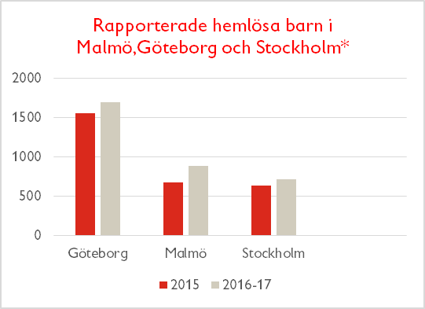
Uppskattat antal barn i hemlöshet i storstäderna
Notes:
Bland de kommuner som svarade på enkäten är kunskapsläget skiftande. Det finns kommuner som själva genomför kartläggningar varje eller vartannat år. De kommuner som inte gör egna kartläggningar hade svårt att besvara hur många barn som varit hemlösa under ett visst år. Därmed förklaras den höga andelen svar om att man saknar uppgifter. Många kommuner hade också svårt att svara utifrån Socialstyrelsens kategorier.
Till exempel rapporterade Malmö inte in hur många barn som lever i långsiktiga boendelösningar men nämndenämnde att man har ca 1300 lägenheter för socialt boende. En stor del av dessa lägenheter huserar barnfamiljer.
I Stockholms stads enkätsvar kan man bara se hur många familjer som befann sig i olika typer av hemlöshetssituationer, men inte antalet barn. Dessutom har Stiftelsen Hotellhem i Stockholm (SHIS) rapporterat in 209 familjer utöver de 342 som figurerar i Socialnämndens kartläggning. Dessa har inte rapporterats av handläggare på grund av att familjerna är självförsörjande. D.v.s. man har inte försörjningsstöd men har inte lyckats skaffa ett eget boende av andra skäl.

Slide 14
Kommunens ansvar enligt lag
”Varje kommun ska med riktlinjer planera för bostadsförsörjningen i kommunen. Syftet med planeringen ska vara att skapa förutsättningar för alla i kommunen att leva i goda bostäder och för att främja att ändamålsenliga åtgärder för bostadsförsörjningen förbereds och genomförs”
1§ Lag (2000:1383) om kommunernas bostadsförsörjningsansvar
Notes:
år 2007 lanserade regeringen en strategi för att motverka hemlöshet och utestängning från bostadsmarknaden. Ett av målen var att inga barn ska vräkas.
Andelen barnfamiljer som har vräkts
för skulder under 10 000 kr har ökat från 40 till 52 procent de senaste
tre åren.
Kritik har riktats mot att man i samband med den nationella hemlöshetsstrategin
2007–2009 sänkte målsättningen från idén om allas rätt
till bostad till att endast garantera tak över huvudet.
I länsstyrelsens slutrapport 2015 framgick bland annat att hemlöshet måste tacklas som ett bostadsproblem, inte enbart som ett individuellt problem.
En slutsats var också att många kommuner behöver bli bättre på att samverka internt
mellan förvaltningar.
Man menade att det behövs riktade insatser och
individuellt stöd, särskilt när barn är inblandade, men att socialtjänsten
inte kan lösa frågor kring tillgången till bostäder för grupper som är
strukturellt hemlösa.
Sid 34-35

Slide 15
Kostnad för kommunenerna
Om en enda hemlös barnfamilj flyttar från ett hotell och istället får en övergångslägenhet sparar Malmö stad 362 000 kronor om året, enligt kommunens beräkningar

Slide 16
Barnrättskommittén
FN:s Barnrättskommitté rekommenderar att konventionsstaten (Sverige) avsätter mer mänskliga, tekniska och ekonomiska resurser och utreder grundorsakerna till fattigdom i syfte att stärka strategierna och åtgärderna för att:
a) stärka program till stöd för behövande familjer, i synnerhet ensamstående familjer och de som lever under svåra socioekonomiska eller andra förhållanden
c) säkerställa att familjer inte tvångsförflyttas eller vräks och att barnets rätt till lämpligt boende alltid respekteras.
FN:s kommitté för barnets rättigheter
Sammanfattande slutsatser och rekommendationer avseende Sveriges femte periodiska rapport
Notes:
Sverige har fått skarp kritik från FN:s Barnrättskommitté när det gäller hur man behandlar barn i hemlöshet

Slide 17
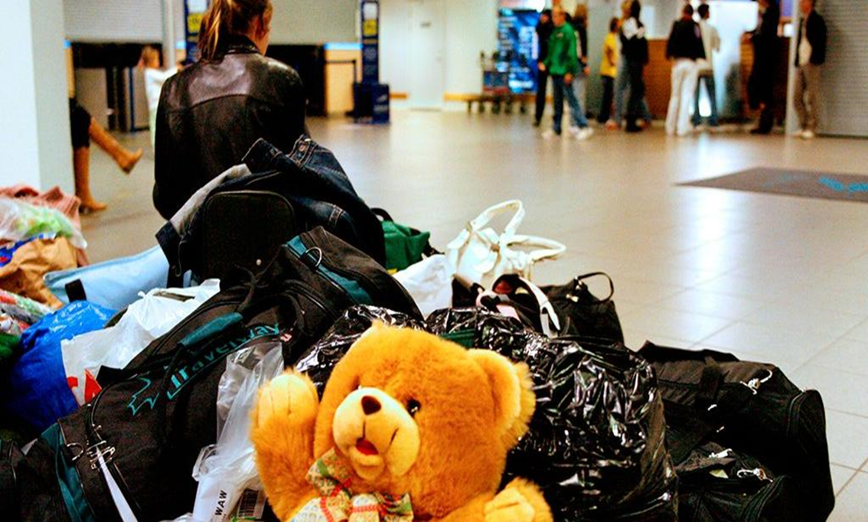
Riskfaktorer för att barn ska drabbas av hemlöshet:
Ensamstående föräldrar
Nyanlända invandrare/flyktingar
Våldsutsatt
Låg inkomst
Kort tid i bostadskön
Notes:
I Rädda Barnens tidigare rapporter om barnfattigdom framgår det tydligt att de grupper som framförallt riskerar att växa upp i fattigdom i Sverige är barn till ensamstående mammor och barn till utlandsfödda föräldrar. Att ha utländsk bakgrund eller en ensamstående förälder är faktorer som var för sig ökar risken för barn att tvingas leva med ekonomiskt knappa förhållanden. Tillsammans förstärker faktorerna varandra och ett mycket tydligt mönster av ojämlika ekonomiska villkor framträder. Mer än hälften, 53,4 procent av alla barn till ensamstående föräldrar med utländsk bakgrund levde i ekonomisk utsatthet 2013.
Även om det inte finns någon tillförlitlig statistik för hela landet, förefaller samma grupper vara överrepresenterade bland hemlösa barnfamiljer. I Stockholms stads senaste kartläggning framgår det att 75 % av alla de familjer som klassificerades som hemlösa var familjer med en ensamstående förälder och barn (70 % en ensamstående kvinna med barn) med ensam vårdnad. 69 % hade minst en förälder som var född utanför Europa . I över 70 % av familjerna fanns ett eller två barn.
I Stockholms stads kartläggning framgick det att 19 % av hushållen var hemlösa på grund av våld i nära relationer.

Slide 18
Sambandet mellan fattigdom och hemlöshet
Låg inkomst p.g.a. exempelvis sjukskrivningar, arbetslöshet,
försörjningsstöd
Krav och regler uppsatta av hyresvärdar och bostadsföretag kan vara för höga
Svarta andrahandskontrakt
Mycket höga hyror (Även för sociala kontrakt)
Notes:
I vissa kommuner räknas inte exempelvis bostadsbidrag och försörjningsstöd som inkomst ens i de allmännyttiga bostadsbolagen.
Svarta andrahandskontrakt har ofta oskäligt höga hyror
Även de sociala kontrakt kommunen erbjuder kan ha mycket höga hyror

Slide 19
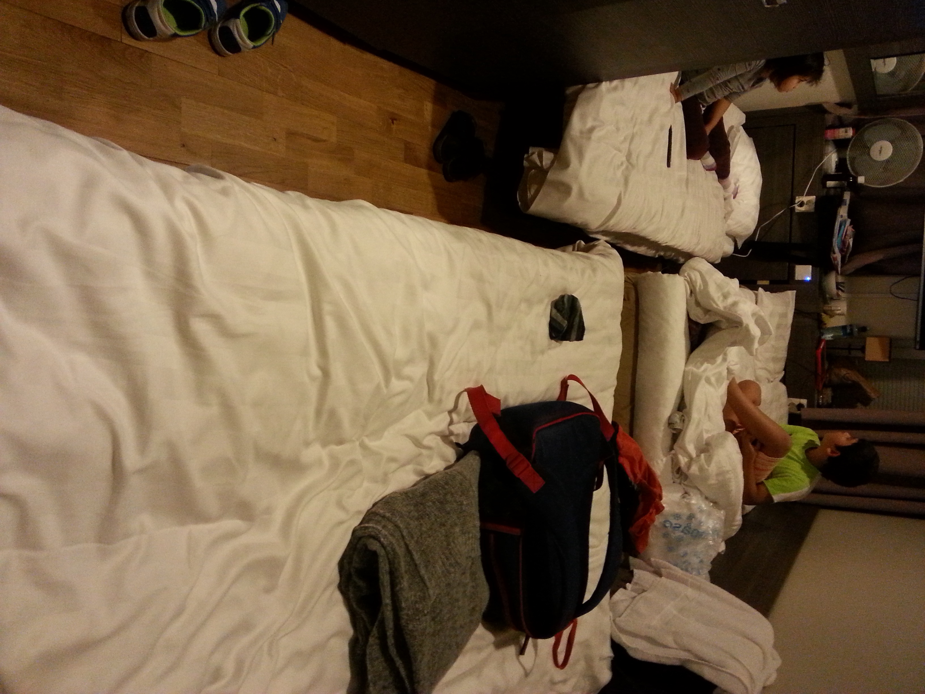
Konskvenser av hemlöshet
Trångboddhet
Bristande kokmöjligheter
Delade toaletter, bad- och tvättrum
Placeringar på bostadshotell ej anpassade
för barn
Placeringar med drogmissbrukare och
psykiskt sjuka
Skadedjur och mögel
Notes:
Oavsett om familjen själva löser sin boendesituation eller om de får hjälp av kommunen, leder dessa kortsiktiga lösningar ofta till att familjen bor på ett sätt som inte är bra. Inte sällan placeras familjer på boenden med undermålig standard.

Slide 20
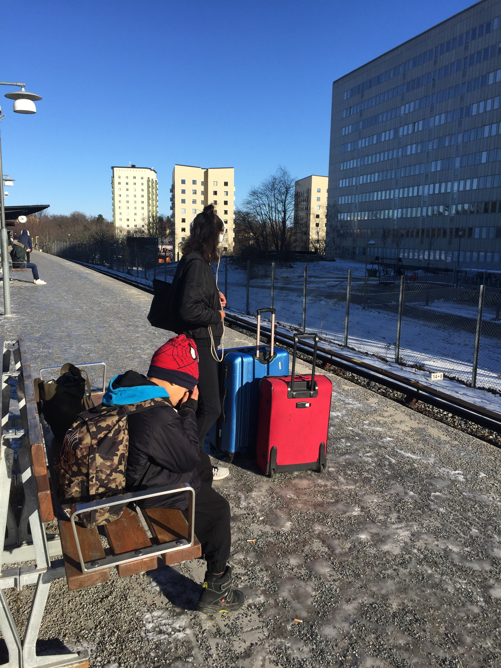
Barnets rätt enligt Barnkonventionen
Kortsiktiga lösningar
Brist på information och kommunikation
Brist på barnkonsekvensanalyser
Barnen blir inte hörda
Notes:
Artikel 3 i FN:s konvention om barnets rättigheter står det att: Vid alla åtgärder som rör barn, vare sig de vidtas av offentliga
eller privata sociala välfärdsinstitutioner, domstolar, administrativa myndigheter eller lagstiftande organ, skall barnets bästa komma i främsta rummet.
I de fall där barn blir hemlösa erbjuder kommuner i sämsta fall mycket kortsiktiga lösningar
Kommunen kommunicerar ibland inte alls med barnen. Barnen blir varken lyssnade på eller informerade.

Slide 21
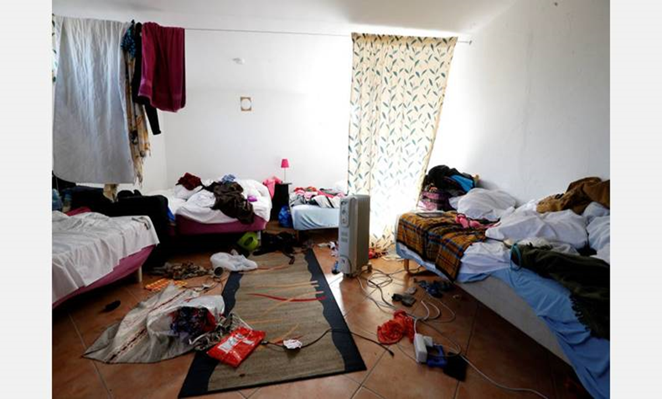
Barns rätt till hälsa
Psykisk hälsa
Fysisk hälsa
Kokmöjligheter
Tillgång till vård
Notes:
Barn har enligt Barnkonventionen rätt till hälsa. Denna rätt äventyras som en följd av hemlöshet.

Slide 22
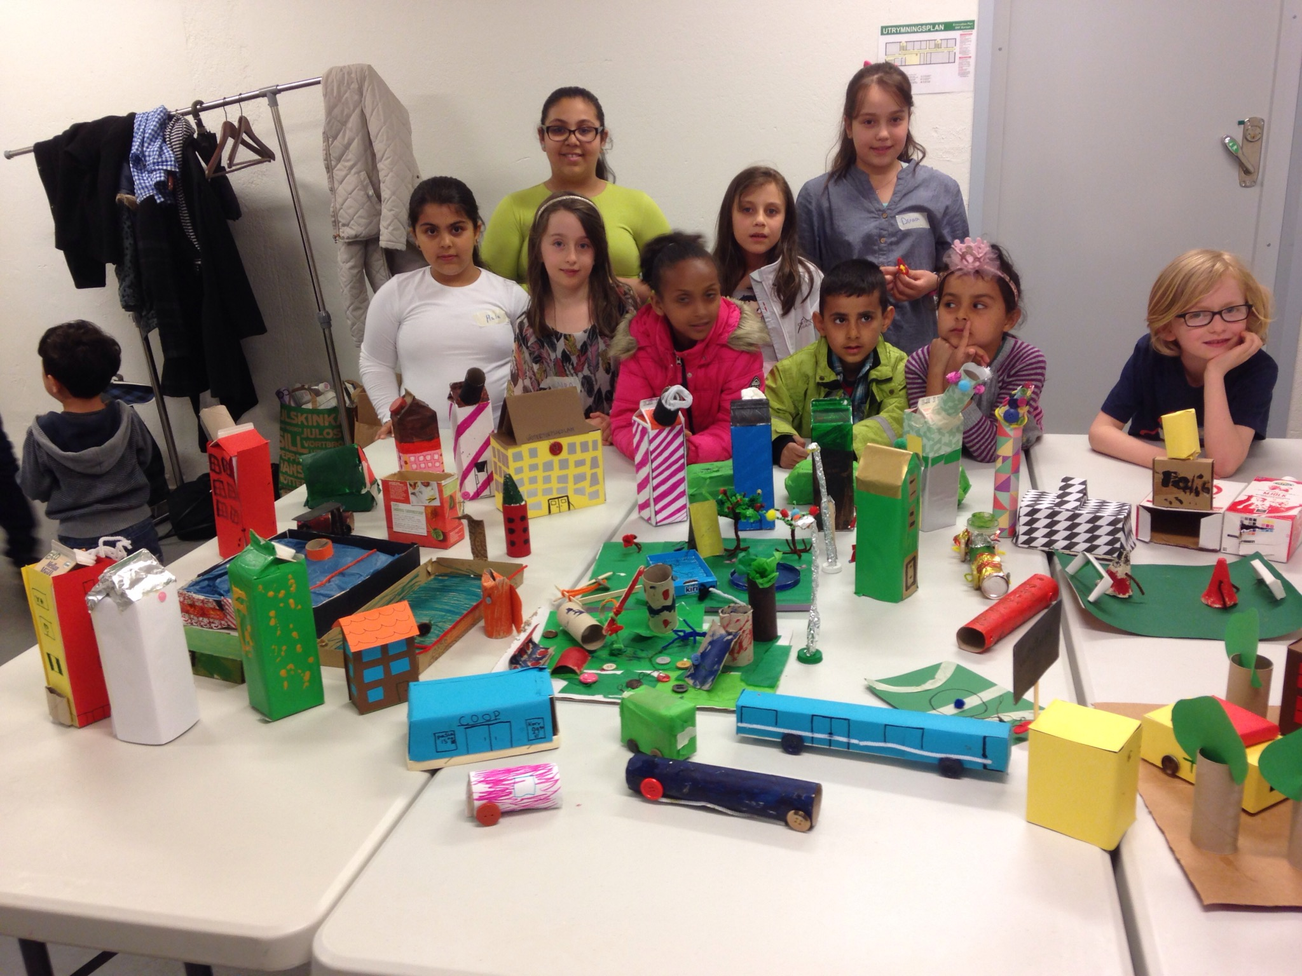
Barns rätt till lek, vila och fritid
Begränsningar i den fysiska miljön
Begränsningar i den
psykosociala miljön
Tillgång till fritidsaktiviteter
Notes:
Barn har enligt barnkonventionen rätt till lek vila och fritid . Denna rätt kan inte tillgodoses om barnet inte har ett fungerande boende. De bostadshotell, vandrarhem etc som barnfamiljer ibland placeras på är inte anpassade för barn. De ligger även ofta långt från centrum eller platser där det finns tillgång till fritidsaktiviteter. Det kan också vara väldigt svårt att att få en kontinuitet i organiserade fritidsaktiveter som t.ex. idrott eller kulturskola när man flyttar ofta.

Slide 23

Barns rätt till utbildning
Tillgång till skola
Tillgång till barnomsorg
Trötthet
Påverkan på andra barn
Notes:
Barn som har en osäker boendesituation påverkas negativt i sitt mående. Det får negativa konsekvenser för förmågan att tillgodogöra sig undervisning. Det kan också vara svårt att få kontinuitet i skolgång (även förskola) när man måste flytta ofta. Väljer man att försöka gå kvar i samma skola eller förskola leder det till lång resväg. Det kan också vara så att det inte finns någon skola eller förskola i närheten av tillfälliga boendelösningar.

Slide 24
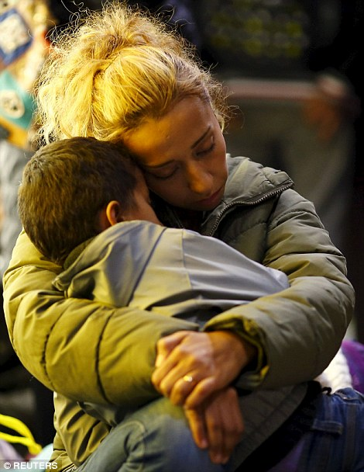
Lyssna på familjerna
Barn och föräldrar efterfrågar
mer stöd i en krissituation
Attityder mot föräldrar
Notes:
De föräldrar rädda barnen talat med i ”En plats att kalla hemma” efterfrågar fungerande stödinsatser. Ofta vittnar föräldrar om att de bemöts av skuldbeläggande och/eller omöjliga aktivitetskrav i en situation där det gör sitt yttersta för att lösa familjens situation. Det är inte hjälpsamt. För att lösa familjens situation måste man lyssna på föräldrar och barn och ta till sig deras egna analys av sin situation och förslag på lösningar.

Slide 25
Vem är ansvarig?
Det är kommunens ansvar att säkerställa att dess invånare har bostad.
Det är inte socialtjänstens ansvar att tillhandahålla bostäder.
Det är individens ansvar att ordna sitt boende och att söka bostad.
Socialtjänsten kan bistå under vissa särskilda omständigheter.
Om en familj anses vara akut hemlös är det kommunens ansvar att tillhandahålla ett tillfälligt boende.
Vilka instanser och aktörer har samhälleligt och moraliskt ansvar för att det finns bostäder åt alla?

